Slide 1
目录
CONTENTS
A. 算法 | 程序设计
P. 问题 | 方案解决
S. 仿真 | 结果展示
I. 创新 | 总结展望
Notes:
我将从APSI四个部分来展开此次的汇报内容分享

Slide 2

1. 算法 | 程序设计
1.1 总体结构
借鉴函数式编程思想
程序设计
Halton
产生
函数
主函数模块
指标
统计
函数
Halton矩阵产生模块
Main控制程序输入
Main调用其他函数
Main记录程序输出
方案解决
事件
函数
My_halton控制矩阵行列
Produce_rand产生一列
主函数
结果展示
总结展望
指标统计模块
事件模块
Gui_statics 柜台统计指标
Sys_statics 系统统计指标
Min5_statics5分钟队长指标
Eventarrive 到达事件函数
Choose_gui 柜台选择函数
Eventleave 离开事件函数
Notes:
首先我们来看A部分，A是算法单词的缩写，这一部分第一个需要介绍的是总体的框架，我们的超市模拟仿真系统总体可以分为Halton 矩阵产生函数、主函数、事件函数和指标统计函数四个模块。其中第一个Halton矩阵产生模块，这个模块属于底层模块，中包含了两个子函数，一个函数用来控制所需要生成矩阵的行列，第二个函数用来具体的产生一列Halton随机数。这两个函数为后续的仿真提供了源动力
接下来的主函数模块是本仿真系统的核心，主要用来接收程序的输入，调用其他模块的函数，以及记录储存模拟仿真过程的输出结果
第三个模块和第四个模块主要是一些功能函数，分别是到达事件函数、柜台选择函数、离开事件函数，以及相应的柜台指标统计函数、系统指标统计函数、和每5分钟队长指标的统计函数

Slide 3
while index>0
flag=flag+temp*mod(index,质数)
index=floor(index/质数)
temp=temp/质数
end
1. 算法 | 程序设计
1.2 Halton 随机数矩阵产生算法
第三次循环产生
当前行随机数
程序设计
核心伪代码
Flag输出至第二层循环
第一次循环产生
随机数种子
方案解决
3
Halton 随机数矩阵
正确性检验
一列随机数的种子为一个质数
质数的个数等于列数
结果展示
2
检验代码：
max(my_halton(:,1:5)
-halton(:,1:5))
输出结果
总结展望
1
第二次循环记录
当前行数
初始化中间迭代变量(index=行数，temp=质数倒数，flag=0)
记录每行随机数输出
参考文献:https://en.wikipedia.org/wiki/Halton_sequence（原理）
https://github.com/turanszkij/HaltonGenerator/blob/master/HaltonGenerator.cpp（基于c++）
Notes:
接下来主要介绍一下我们所查阅和发现的Halton随机数（以下简称halton）的产生算法：
我们主要用三个循环的完成了Halton draws 的产生，第一层循环是用来产生每一列随机数的种子，即一个质数，质数的个数为需要的halton 矩阵的列数
第二层循环用来记录当前列的Halton 产生行数，并且这一层循环每一次都需要初始化三个中间迭代变量，分别是当前行数index，种子的倒数temp，还有一个我们需要最后产生的随机数flag
第三层是产生当前行随机数的核心，我们来看一下主要算法的伪代码：就是在当前行的记录值index>0的条件下，做以下的三个操作
记录值flag+质数的倒数乘以当前行index与种子的取余操作，更新index，更新temp
当本层的循环结束后，就会产生一列下的具体某一行的一个Halton随机数
最后就是检验自己产生的Halton与老师所给的随机数之间的差异，这里简单的用一行代码来进行检验，就是用自己的Halton 的前五列减去老师的Halton的前五列，将差的每一列的最大值取出来，看看具体差了多少,具体的输出结果如下

Slide 4
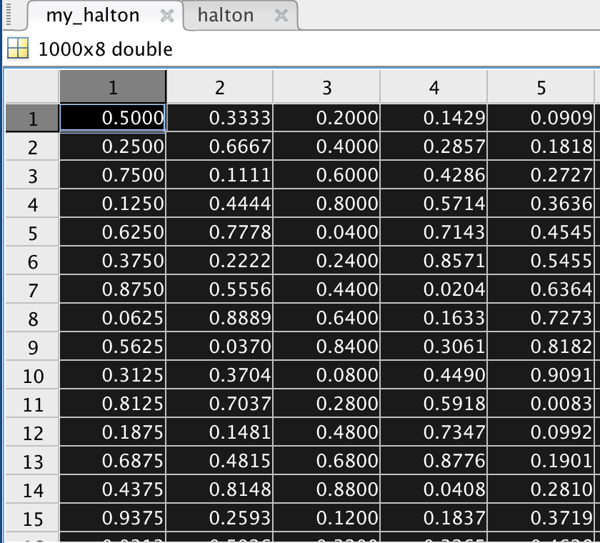
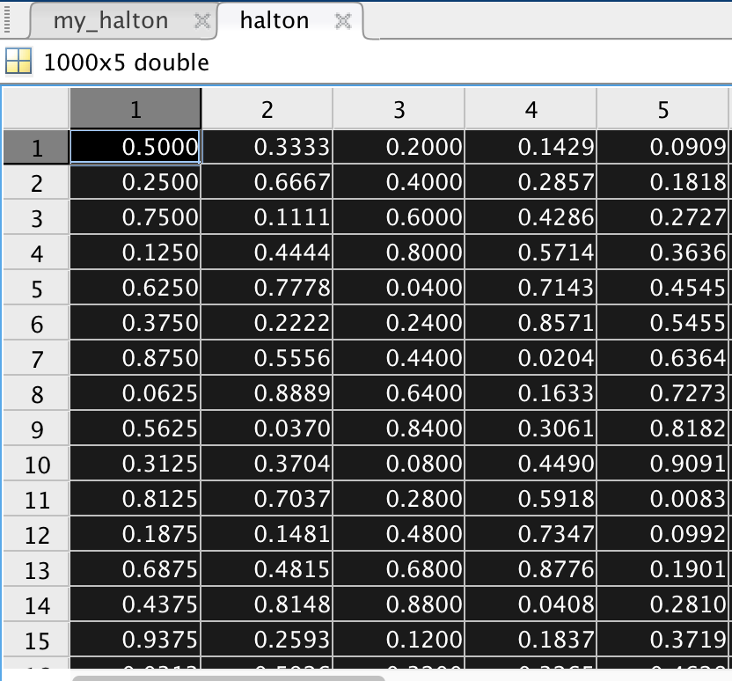
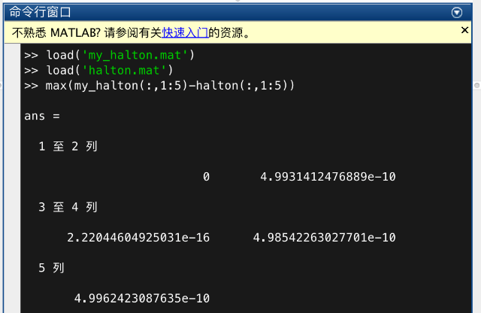
1. 算法 | 程序设计
Halton随机数矩阵算法
输出结果正确性检验
程序设计
方案解决
结果展示
总结展望
Notes:
这里给出了我们自己的Halton和老师的Halton的对比图
直观上来看，两者几乎完全一样
以及上面一行的代码的输出结果如下图所示，可以看出第一列结果最好，误差为0，其他列都存在10的负10次方数量级的误差，总体来看，结果可以接受

Slide 5
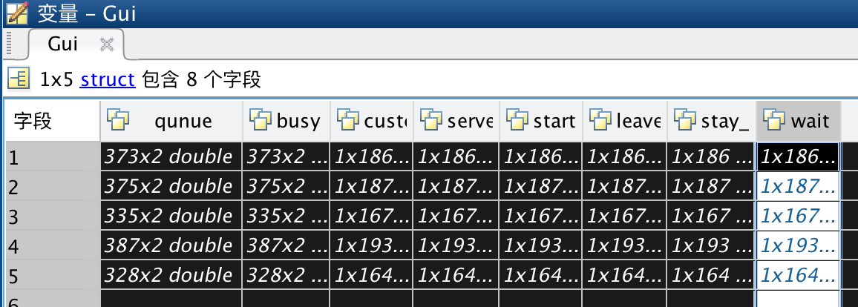
1. 算法 | 程序设计
1.3 五分钟队长统计 Min5_statics 函数 设计过程
Struct Gui 数据结构
程序设计
方案解决
结果展示
总结展望
Notes:
在算法程序设计部分，还需要介绍的就是我们的5分钟队长指标统计函数的设计
我们知道，老师所给的code框架是用了struct的数据类型，我们借鉴基于老师的框架，开发出的仿真系统最后输出的Gui Struct的数据结构如图所示，他包括了队长统计矩阵，服务台繁忙与否记录矩阵，顾客编号向量，服务时间向量，开始服务时间向量，离开事件记录向量，逗留时间记录向量以及排队时间向量等8个字段

Slide 6
1. 算法 | 程序设计
1.3 五分钟队长统计. Min5_statics 函数 核心伪代码
for i=1:floor(T/5) %T=180 插入5的倍数时间节点
for j=1:A柜台服务人数 %遍历每一个顾客
if j顾客到达柜台的时刻>=5*i %插入5倍数时间点在j顾客到达柜台之后
for k=1:j-1 %遍历j顾客之前的每一个顾客
if k顾客的离开时间>5*i %若k顾客的离开时间>当前5倍数时刻 排队人数计数器+=1 %说明其在排队
end
end
else if j顾客到达柜台时刻==5*i %j顾客的离开时间正好为5的倍数时刻
if j顾客的等待时间>0
排队人数计数器+=1 %他必然可以算作队长中的一员
end
end
end
if 连A柜台的最后一个顾客到达柜台时刻<5*i %代表第二个for循环无效，5*i=180min
for j=1:A柜台的服务人数
if j顾客的离开时间>5*i
排队人数技术器+=1
end
end
end
if 排队人数计数器>0 %正在接受服务的顾客不算等待队长
剔除正在服务的一个人
end
end
程序设计
方案解决
结果展示
总结展望
Notes:
第一层循环产生的5的倍数的时间节点，这里以i=3，即5i=15min时刻为例说明算法的操作过程，第二层循环是具体的A柜台的服务顾客的遍历，如果第66个顾客的到达柜台的时刻是大于15min的，即15min时刻插入到了第66个顾客到达柜台时刻的前面，就在第三次层循环里面便利前65个顾客的离开时间，每遇见一个大于15min的，就给队长加一
如果在第二层循环里面的第66个顾客的到达柜台的时刻正好是等于15min的（虽然概率特别小）理论上这个顾客也可以算作是排队人数
在第二层循环之外，第一层循环内部，还有一种情况就是A柜台所有的顾客到达柜台的时刻都要小于5的倍数的时刻，比如小雨180分钟，这时由于第二层循环的if条件配不上用场，我们就给他单独计算，原理也和上面一样
最后就是要剔除一个正在服务的顾客，不算做为排队队长

Slide 7
2. 问题 | 方案解决
函数式编程思想
中间变量无输出
GUI开发生命周期
打断点方法debug
专门编写测试主程序
各函数基本功能完善
主函数能够输出需要指标
判断输出结果是否合理和稳定
基于GUI需求反向溯回修改各功能函数
程序设计
仿真结果的正确
和稳定性验证
思想
手工验算前十名的时间
不同排队规则比较指标
方案解决
结果展示
技术
多个函数之间
参数传递
Matlab 中无法储存
Struct 数据类型
总结展望
后端公共参数函数输出
前端公共参数全局变量
设计系统指标统计函数
多次仿真只统计系统指标
Notes:
第二部分就是仿真过程中遇到的problem部分。
这一部分主要可以从思想和技术两方面来说明，思想方面的问题主要是由于整个仿真系统的设计全部为函数式编程，所以中间变量无法输出，为debug带来了困难，由此我们主要使用了两个解决方案：一个是常用的打断点方法，一个是我们专门编写了一个测试的主程序，用来输出中间变量，来检验程序正确性
第二个就是无法得知自己仿真系统的正确性和稳定性，我们同样也是采用了两个解决方案：一个是大家常用的手工验算前十名顾客的各个事件时间是否符合逻辑实际，另一个则是我们设计了三套排队规则，观察不同排队规则下的程序输出，来检查仿真系统的俄稳定性
在讲技术问题之前，我们先来介绍一下我们基于自己的仿真系统所开发的一个GUI图形界面数据可视化的小demo，他的一个生命周期大概是：下面的四个步骤，在各个函数的基本功能完善的基础上，如果主函数能够输出所需要的数据中指标的话，我们来测试一下这些输出结果是否稳定，以及是否正确，在此基础上开发GUI，基于GUI设计的新需求，我们在再反向溯洄修改各个功能函数。
在这整个生命周期中，主要遇到了两个比较大的技术问题：
一个是多个函数之间公用参数的传递问题，我们根据函数的类型，分别提供合适的方案，如果参数是后端的公共参数的话，使用各个相关函数输出的方法来完成公用，如果参数是前端的公共参数的话，我们使用了全局变量global的方法，来达到参数公用的目的
另一个很头疼的技术问题是：
Matlab中无法储存struct数据结构，导致多次仿真时前端无法展示每一次仿真的每一个柜台各个指标的情况，但是实际上这样的统计意义不大
于是我们设计了系统指标统计函数，将指标统计分为两个模块，一个是每个柜台的指标统计函数，一个是整个系统的统计函数。分别针对单次仿真和多次仿真，从宏观和微观两个层面来统计仿真结果 ，使得功能更加清晰和丰富。

Slide 8

3. 仿真 | 结果展示
3.1 超市排队系统仿真GUI开发
程序设计
方案解决
结果展示
总结展望
Notes:
第三部分是仿真结果的展示部分，我们开发了一个GUI，具体的功能如视频所示

Slide 9
3. 仿真 | 结果展示
3.2 仿真结果分析：
点估计
区间估计
获取规定精度
置信区间
不同柜台数
2个方案比较
对偶变量法
方差缩减
程序设计
指标 仿真次数 | 系统平均排队时间 | 系统繁忙程度
1 | 1.1628 | 0.8422
2 | 1.5315 | 0.8486
3 | 3.0533 | 0.9097
4 | 4.3483 | 0.9302
5 | 1.7745 | 0.8638
6 | 3.2137 | 0.8956
7 | 3.2112 | 0.9146
8 | 1.9295 | 0.8576
9 | 2.7237 | 0.9423
10 | 2.7843 | 0.9384
11 | 5.9861 | 0.9737
12 | 2.0411 | 0.8068
13 | 6.7506 | 0.9665
14 | 6.5919 | 0.9664
15 | 5.4314 | 0.9190
均值 | 3.5023 | 0.9050
方差 | 3.5104 | 0.0026
标准差 | 1.8736 | 0.0511
方案解决
结果展示
 | n=15,t=2.145 | 95%置信度
绝对精度 | 1.0377 | 0.0283
相对精度 | 0.2963 | 0.0313
总结展望
系统平均等待时间：3.5023±1.0377
系统平均繁忙程度：0.9050±0.0283
Notes:
在仿真结束后，我们对仿真结果作了以下四个角度的分析：
首先是仿真输出结果的点估计和区间估计
相信大家对于这部分的印象很深
在此不再赘述

Slide 10
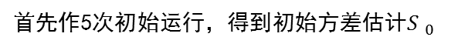
3. 仿真 | 结果展示
仿真结果分析：
点估计
区间估计
获取规定精度
置信区间
不同柜台数
2个方案比较
对偶变量法
方差缩减
规定平均等待时间点估计绝对精度为±0.5
程序设计
首先作5次初始运行，得到初始方差估计${S }_{0}$
方案解决
指标 仿真次数 | 系统平均排队时间 | 系统繁忙程度
1 | 2.8491 | 0.8844
2 | 4.7841 | 0.9417
3 | 2.3277 | 0.8417
4 | 1.5343 | 0.8884
5 | 4.3248 | 0.9508
均值 | 3.1640 | 0.9014
方差 | 1.8567 | 0.0020
标准差 | 1.3626 | 0.0450
 | n=5，t=2.776 | 95%置信度
绝对精度 | 1.6916 | 0.0558
规定繁忙程度点估计绝对精度为±0.02
结果展示
重复运行次数 | 51 | 61 | 66
t | 2.009 | 2.000 | 1.997
绝对精度 | 0.0113 | 0.0104 | 0.0098
总结展望
需要补充运行：61次
未能达到精度要求，作补充运行
重复运行次数 | 41 | 46 | 51
t | 2.021 | 2.014 | 2.009
绝对精度 | 0.6017 | 0.5376 | 0.4894
需要补充运行：46次
Notes:
接下来就是获取规定精度的置信区间：
我们规定了平均等待时间和繁忙程度两个指标的绝对精度分别为正负0.5和正负0.02，最后得出要达到这样的绝对精度需要在运行五次的基础上，分别补充运行46次和61次的结论

Slide 11
3. 仿真 | 结果展示
仿真结果分析：
点估计
区间估计
获取规定精度
置信区间
不同柜台数
2个方案比较
对偶变量法
方差缩减
程序设计
重复 运行 次数 | 系统平均等待时间/min |  |  | 方案1与方案2C 之差
 | 方案1 （柜台数=5） | 方案2I （柜台数=4） | 方案2C （柜台数=4）
1 | 2.2841 | 26.7951 | 16.1328 | -13.8487
2 | 2.3401 | 20.3372 | 16.6933 | -14.3532
3 | 2.9192 | 19.1283 | 20.7168 | -17.7976
4 | 8.3768 | 25.4393 | 30.2331 | -21.8563
5 | 5.5100 | 24.8865 | 26.7549 | -21.2449
6 | 3.3052 | 25.7462 | 23.2310 | -19.9258
7 | 7.2305 | 26.2689 | 30.8628 | -23.6323
8 | 3.5464 | 20.7365 | 20.9121 | -17.3657
9 | 9.8700 | 17.0721 | 34.2675 | -24.3975
10 | 3.1514 | 18.7958 | 19.4832 | -16.3318
11 | 2.5263 | 24.1679 | 15.3180 | -12.7917
12 | 4.4204 | 21.7298 | 24.5881 | -20.1677
13 | 5.3634 | 23.9454 | 24.9803 | -19.6169
14 | 8.8915 | 26.1491 | 32.2906 | -23.3991
15 | 3.0192 | 22.7177 | 19.2195 | -16.2003
均值 | 4.8503 | 22.9277 | 23.7123 | -18.8620
方差 | 6.6326 | 9.0632 | 34.8385 | 13.6573
标准差 | 2.5754 | 3.0105 | 5.9024 | 3.6956
方案解决
方案优劣判别准则：
系统平均等待时间，越小越好
结果展示
 | 独立仿真 运行样本 | 相关仿真 运行样本
均值 | -18.0774 | -18.862
方差 | 1.0464 | 0.9105
自由度 | 29 | 14
95% 置信区间 | -18.0774 ±2.0919 | -18.8620 ±2.0468
相对精度 | 0.1157 | 0.1085
总结展望
Notes:
第三部分是4个柜台和5个柜台之间两个方案的比较，我们选取了系统的平均等待时间指标越小作为方案较优的判别标准，整个过程和计算结果由于和书上的例题和作业体比较类似，时间原因不再赘述

Slide 12
3. 仿真 | 结果展示
仿真结果分析：
点估计
区间估计
获取规定精度
置信区间
不同柜台数
2个方案比较
对偶变量法
方差缩减
方差缩减（对偶变量法）
程序设计
 | 25次仿真 |  | 采用对偶变量法
指标 仿真次数 | 系统平均 排队时间 | 系统繁忙程度 | 系统平均 排队时间 | 系统繁忙程度
1 | 6.6571 | 0.9718 | 4.4904 | 0.9399
2 | 3.4244 | 0.9190 | 2.8100 | 0.9288
3 | 1.9973 | 0.8614 | 3.0512 | 0.9074
4 | 1.3700 | 0.8338 | 2.6221 | 0.8923
5 | 4.2002 | 0.9352 | 4.4462 | 0.9442
6 | 3.2991 | 0.8711 | 4.4280 | 0.9170
7 | 4.0709 | 0.9257 | 3.8596 | 0.9193
8 | 1.7314 | 0.8719 | 2.5760 | 0.9098
9 | 2.6314 | 0.9102 | 2.9536 | 0.9103
10 | 2.3260 | 0.8812 | 2.2481 | 0.8823
…… | …… | …… | …… | ……
21 | 4.8459 | 0.9256 | 5.4633 | 0.9319
22 | 1.8157 | 0.8657 | 4.0784 | 0.9168
23 | 5.5467 | 0.9565 | 4.0256 | 0.9119
24 | 2.4678 | 0.8943 | 2.6411 | 0.9112
25 | 2.6422 | 0.8570 | 5.6260 | 0.9104
均值 | 3.4522 | 0.9067 | 3.4643 | 0.9103
方差 | 2.0624 | 0.0014 | 0.9232 | 0.0004
标准差 | 1.4361 | 0.0378 | 0.9608 | 0.0204
方案解决
结果展示
所缩减方差约为
71.43%（等待时间）
56.22%（繁忙程度）
总结展望
Notes:
最后一项就是使用了对偶变量法来完成方差缩减的目标
计算结果如图

Slide 13
4. 总结展望
创新点：
程序设计
仿真程序所有的功能和事件
过程均采用函数编程来实现
方案解决
全局函数式编程结构
开发GUI控制输入更加便捷
使得仿真结果输出更加直观
结果展示
图形界面设计开发GUI
保证仿真程序的稳定性
使仿真结果输出多元化
多种排队规则设计
总结展望
附加项目全部完成
整个仿真过程更加完善
巩固课程学习的知识点
Notes:
本次汇报的第四部分是innorvation部分，我们在这个模拟仿真系统的设计过程中主要有以下的new idea，第一个就是贯穿整个系统的函数式编程思想，这样做的好处就是功能分工更加清晰明显，也为我们后面开发GUI的时候带来不少的方便。
第二部分是图形界面设计开发GUI，这样做可以是的仿真过程的输入更加便捷，也使得仿真结果的输出更加直观，第一次使用的人更容易上手
第三部分是我们在加入了多种排队方式的设计用来验证我们仿真程序的稳定性，也使得我们的GUI功能更加优化
第四部分就是我们保质保量的完成了所有的附加项目，从前期的程序设计/系统开发，到后面的仿真结果的检验，整个过程更加的完善，当然也巩固了课程学习的知识点

Slide 14
4. 总结展望
程序设计
终日而思不如须臾之所学
一段代码别人用一行搞定
方案解决
团队协作分工很重要 组织的力量远大于单枪匹马
Debug的技巧和能力 写代码是细活 得“慢工”
结果展示
总结展望
代码是有生命的 少一个空格都不行
Halton产生算法有待改进 向所有列均为0误差的方向改进
Notes:
最后就是此次实验课程的感想，我们逐渐感受到每一行代码其实都是有生命的，少一个空行都不行
第二个是团队协作分工真的很重要，组织的力量是正无穷的，远大于单枪匹马
第三个是终日而思不如须臾之所学，自己为了实现某个idea写了一大段代码，而别人却只用了一行代码实现了同样的想法，借鉴和阅读高质量的code真的很重要
第四个是编程技术中的debug技巧和能力，相信大家也有很深的体会，coding真的是细活，慢工可以出好活，精活
第五个是我们的未来需要改进的方向，就是Halton矩阵的产生算法仍然有进步的空间，向着所有列的误差均为绝对0的方向进步

Slide 15
THANKS
FOR LISTENING
恳请老师和各位同学
提出宝贵建议意见！
Notes:
以上就是林钟雨和高华小组的超市排队系统 | MATLAB 仿真的所有基本情况，感谢大家的观看
恳请老师和各位同学提出宝贵建议意见

